Slide 1




BEDU 2023 - Módulo 5: Programación y Estadística con R
Modelo Predictivo sobre el Turismo en Japón
Equipo 11:
Rafael Jiménez - Sergio Geraldo
Jimena Moreno - Edward Santiago
Korina Hernández

Slide 2
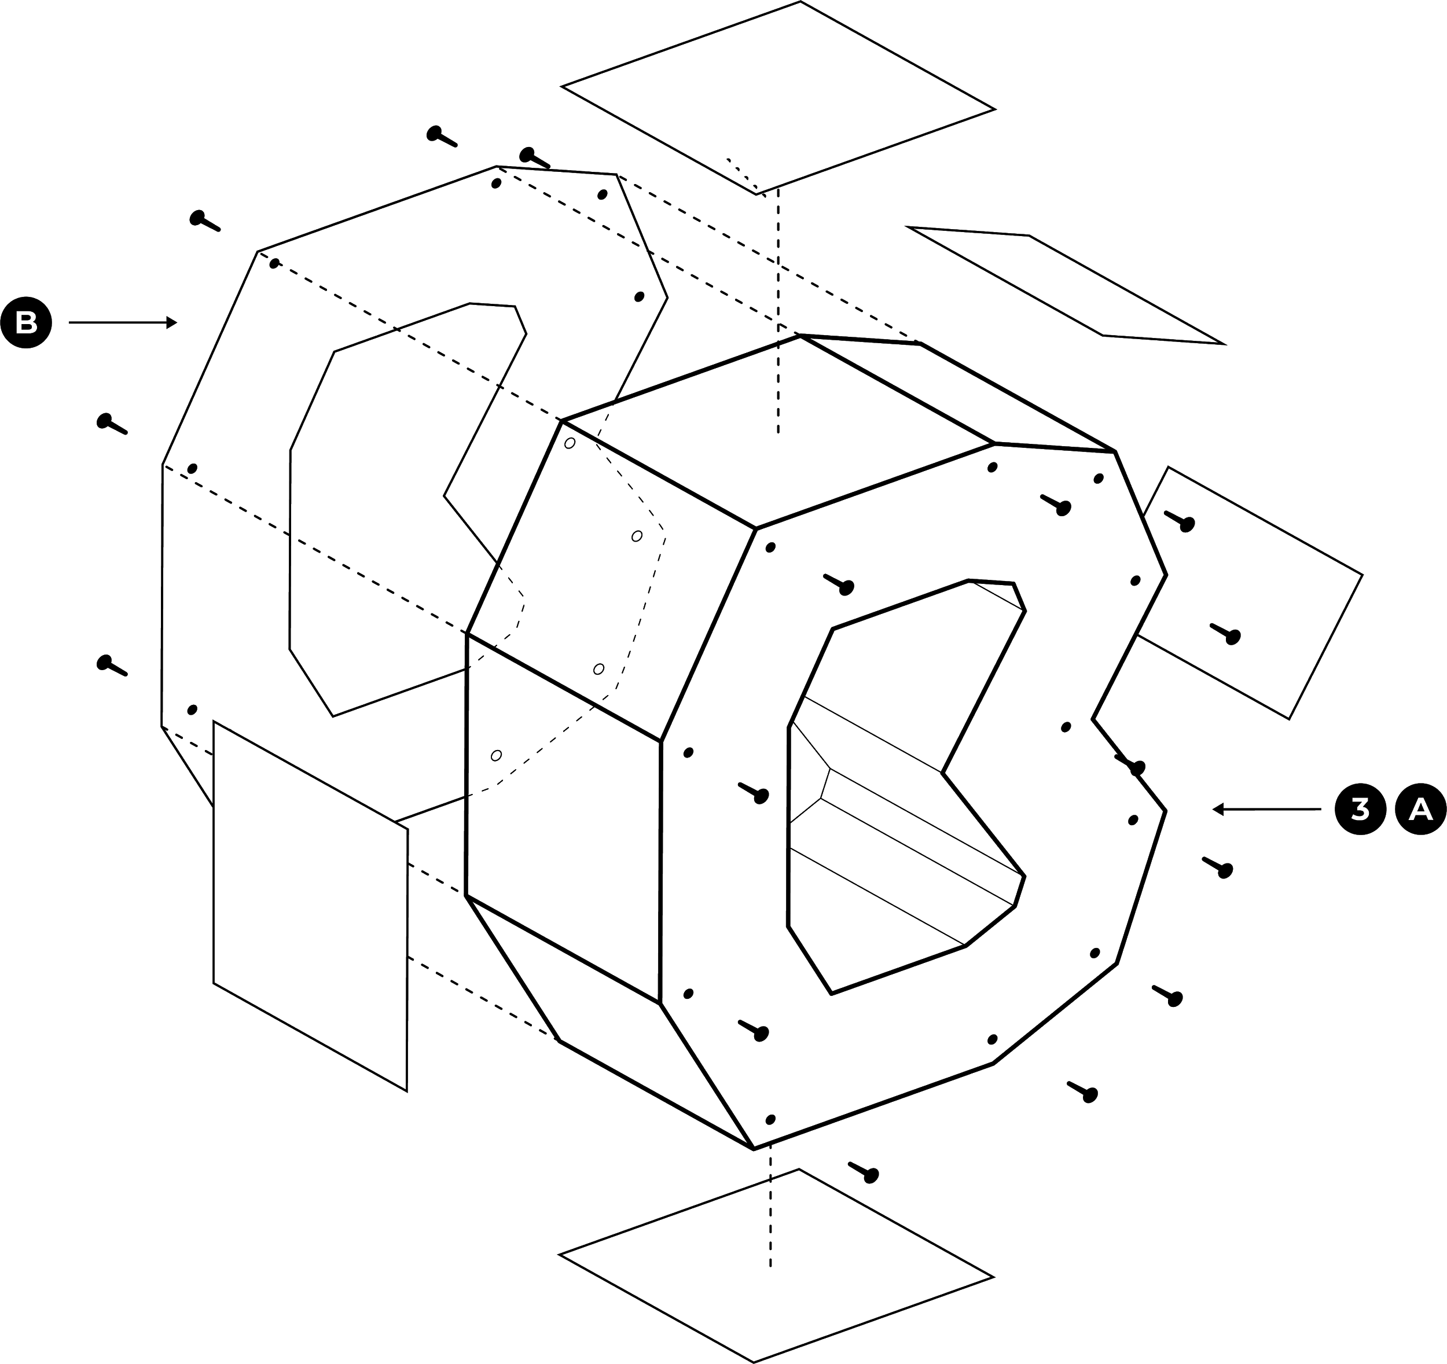


01
Introducción
Para el sector turístico de un país es de suma importancia conocer el comportamiento que ha tenido el turismo durante los últimos años, así como las predicciones de demanda futura. Con ello se toman decisiones relacionadas con estrategias comerciales para potenciar el ámbito.
Notes:
Separador #1 con ícono (colocar ícono a la altura de la separación de las líneas)

Slide 3


Problemática
El turismo es una de las industrias más importantes para la mayoría de los países. Esto porque tiene repercusiones en los ámbitos: económico, social y cultural.
Japón, en los últimos años, ha sido uno de los principales destinos turísticos gracias a su amplia cultura y a sus avances tecnológicos.
Esto lo ha convertido en uno de los países con mejor recuperación económica después de la COVID-19 y el turismo ha jugado un papel fundamental en el mismo.
(Programa Universitario De Estudios Sobre Asia Y África | PUEAA, n.d.)

Slide 4
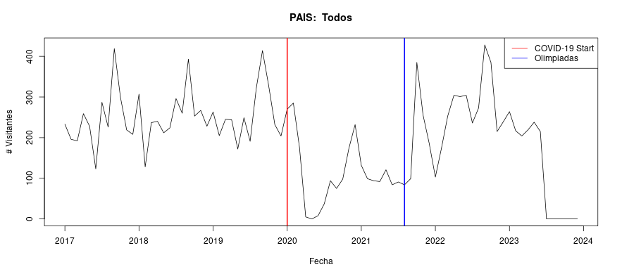
Imagen

Slide 5
02
Solución
Plataforma web para analizar el comportamiento de visitantes en Japón, brindando opciones interactivas para seleccionar países y años. Su finalidad es visualizar la información en gráficos, mapas o tablas para determinar los futuros incrementos de turistas y apoyar a la toma de decisiones relacionadas al tema.
Notes:
Separador #1 con ícono (colocar ícono a la altura de la separación de las líneas)

Slide 6



Solución
Análisis de datos
Predicción de visitantes
Tomar una decisión basada en datos

Slide 7
03
Producto
Notes:
Separador #1 con ícono (colocar ícono a la altura de la separación de las líneas)

Slide 8
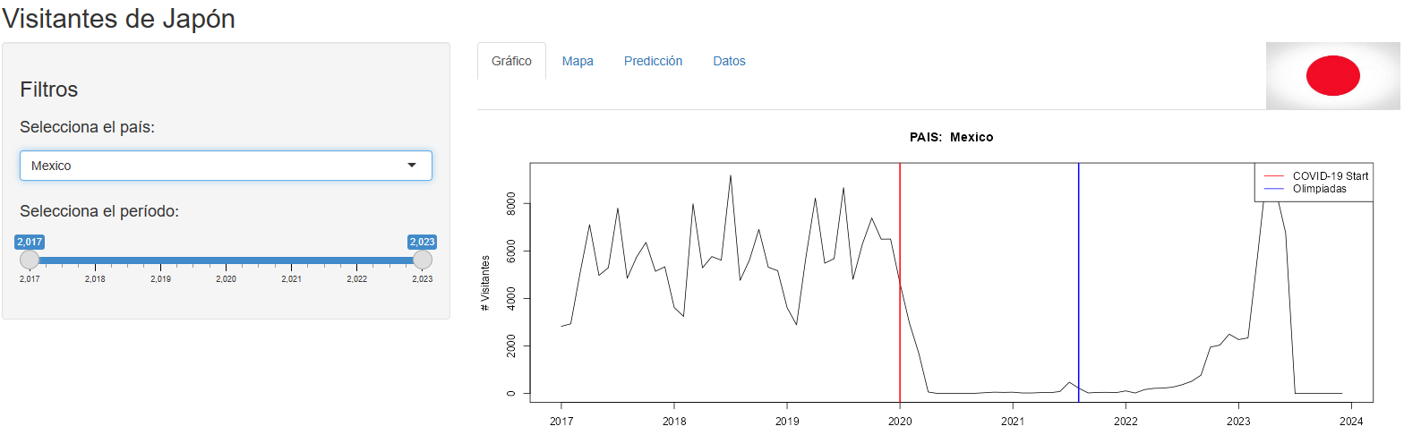
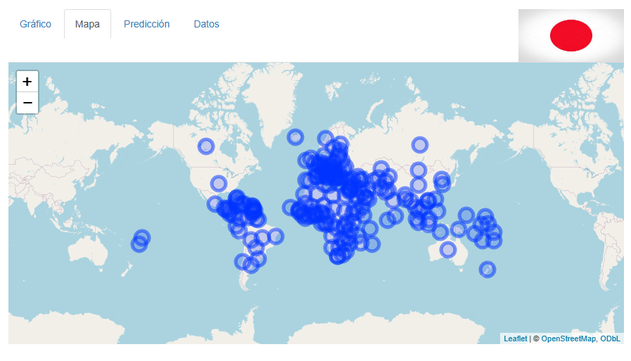
Producto
Ver comportamiento del turismo con filtros por año y países:
Ubicaciones de países con turistas en Japón en el período:

Slide 9
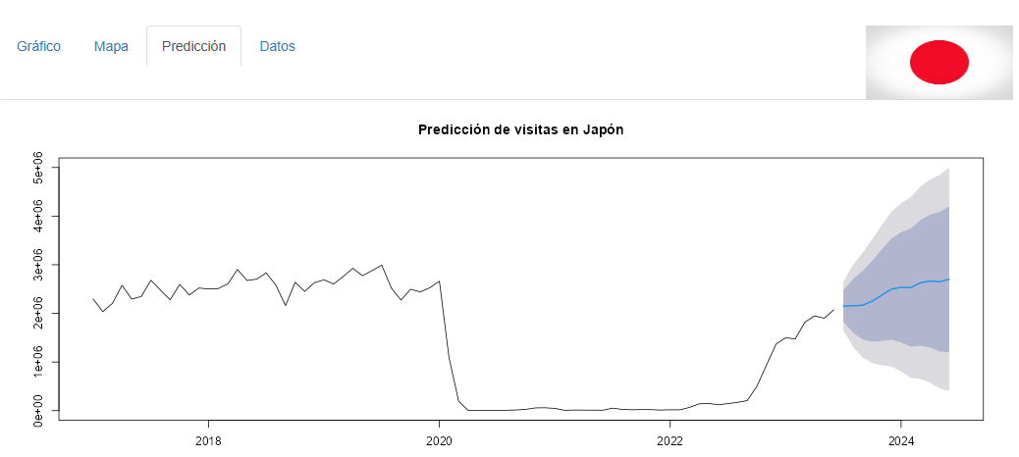
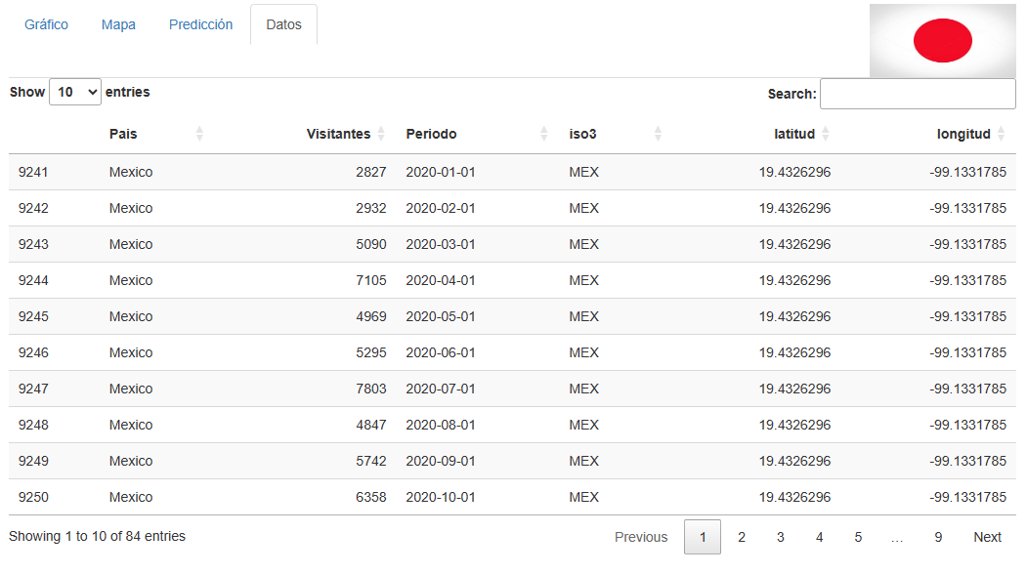
Producto
Predicción de visitantes:
Datos de países con mayor número de visitantes en Japón:

Slide 10
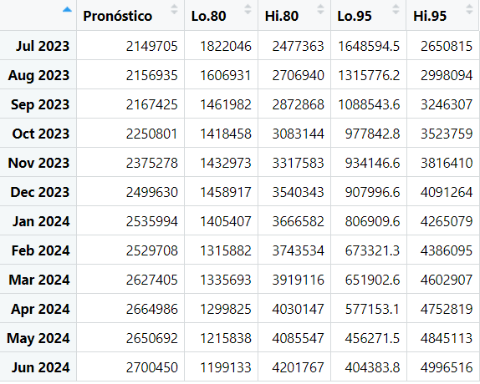
Producto
Predicción de visitantes:
ARIMA (0,1,1)(1,0,0)
Parte no estacional
ARIMA(0,1,1):
No hay componente autorregresivo (ARIMA(p, d, q), p=0).
La serie temporal se diferencia una vez (d=1), lo que significa que se ha aplicado una diferenciación para hacerla estacionaria.
Hay un término de media móvil (q=1) en el modelo.
Parte estacional
ARIMA(1,0,0):
Hay un término autoregresivo estacional de orden 1 (P=1).
No hay diferenciación estacional (D=0).
No hay componente de media móvil estacional (Q=0).

Slide 11
Producto
Top-10 dinámico histórico de países con más turistas en Japón:

Slide 12
04
Diferenciación
Notes:
Separador #1 con ícono (colocar ícono a la altura de la separación de las líneas)

Slide 13
¿Por qué elegimos nuestro modelo?
Dado que R es una gran herramienta para realizar ejercicios estadísticos y econométricos, decidimos crear un modelo de predicción sobre una variable que abarcase una multitud de fenómenos que afectasen su variación, y que fueran interesantes de analizar. Dicha variable es el turismo, cuyos valores se vieron afectados en los últimos años por eventos deportivos mundiales, así como por el COVID-19.
Asimismo, Japón es un excelente ejemplo para evaluar este fenómeno, ya que, por sus políticas migratorias ante la pandemia y su rol como anfitrión de los Juegos Olímpicos, resulta en un país que muestra una sustancial variación en su cantidad de turistas. Así como por su rápida recuperación turística.

Slide 14




Diferenciación
Trabajo en equipo
Mejores Ideas con comunicación
Equipo Multidisciplinario
Key points importantes

Slide 15

05
Proximos Pasos
Notes:
Separador #1 con ícono (colocar ícono a la altura de la separación de las líneas)

Slide 16

Próximos pasos
Adaptar el modelo para predecir el comportamiento de turistas en diferentes países.
Integrar el modelo para las agencias de turismo mexicanas, para que predigan la estacionalidad del turismo en Japón y puedan hacer promociones e incrementen su facturación.

Slide 17
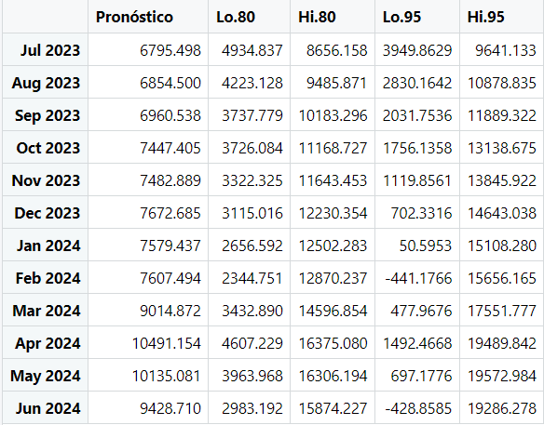
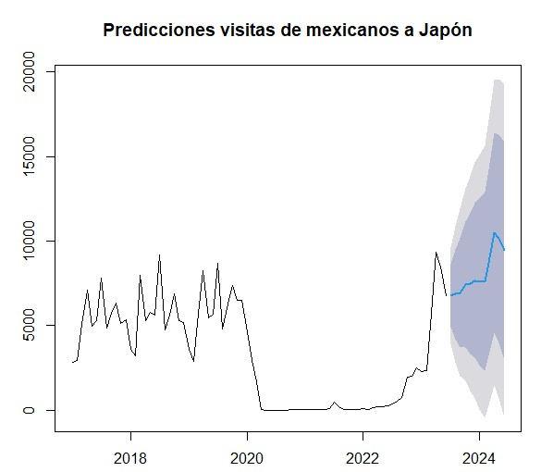
Próximos pasos
Ejemplo
Para el caso de México
ARIMA(0,1,1)(1,0,0)

Slide 18

Referencias
Kaggle. (2023). 【EDA】Number of visitors to Japan. https://www.kaggle.com/datasets/risakashiwabara/japannumber-of-visitors-to-japan
Ramírez Tonantzin (s.f.). Importancia del turismo en Japón, la transformación de la industria turística tras la pandemia. Programa Universitario de Estudios sobre Asia y África. http://pueaa.unam.mx/blog/turismo-en-japon-pandemia#:~:text=De%20esta%20manera%2C%20Jap%C3%B3n%20es,avances%20tecnol%C3%B3gicos%20y%20vanguardias%20culturales
Notes:
Bullet points colocar icono acorde al tema al lado

Slide 19


Vínculos
Notes:
Separador #2 con fotografía (colocar imagen a la altura de la separación de las líneas)

Slide 20

Vínculos
https://mornaeldernar.shinyapps.io/prototype-day
https://github.com/mornaeldernar/ShinyBedu2023
Notes:
Bullet points colocar icono acorde al tema al lado

